Slide 1



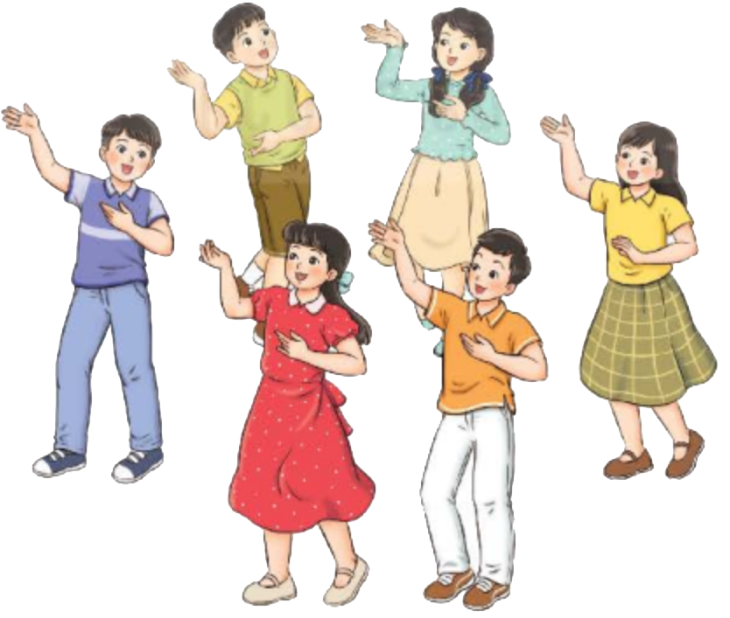
TIẾT 26
VẬN DỤNG- SÁNG TẠO

Slide 2


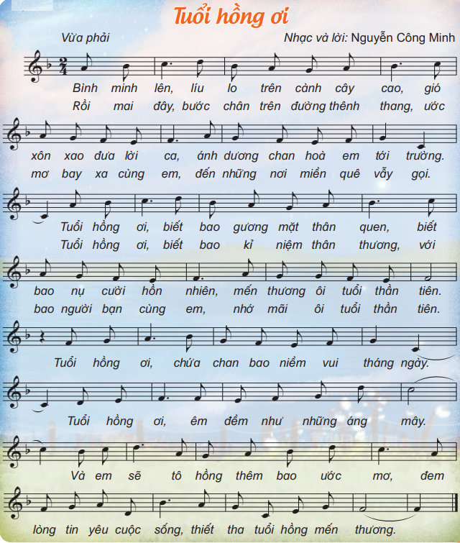

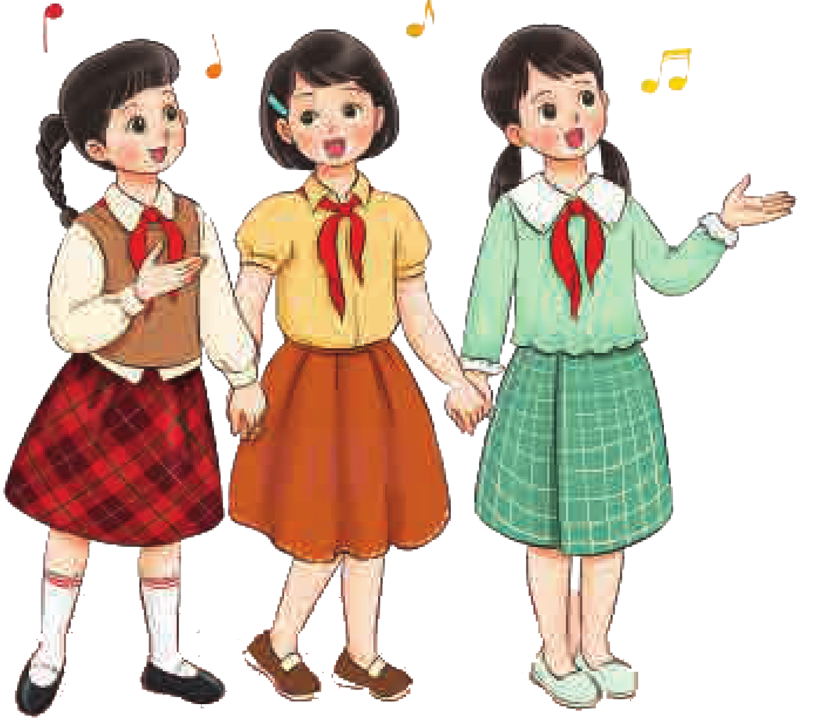
Luyện tập
1.Sáng tạo động tác phụ hoạ phù hợp cho bài hát Tuổi hồng ơi theo nhóm

Slide 3
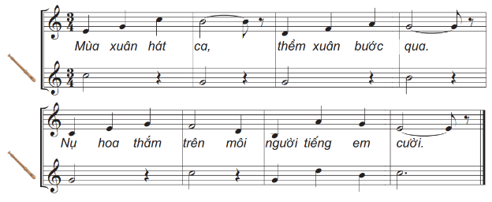
2. Thể hiện bài hát Duyên dáng mùa xuân và đệm theo nhóm
a) Recoder
Mẫu 1
Nhóm 1 hát
Nhóm 2
Đổi nhóm ngược lại

Slide 4
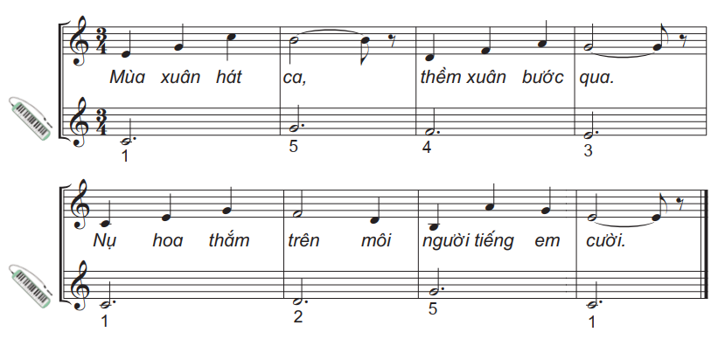
b) Kèn phím
Mẫu 2
Nhóm 1 hát
Nhóm 2
Đổi nhóm ngược lại

Slide 5

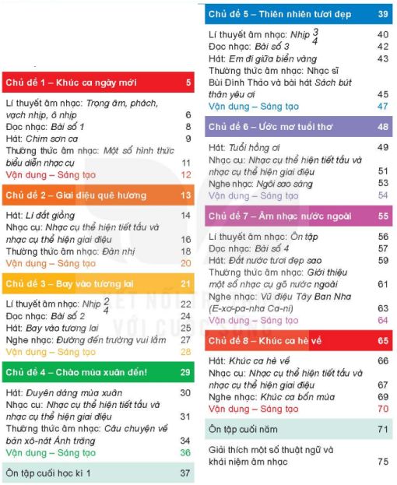
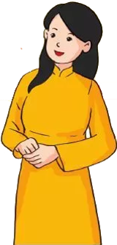
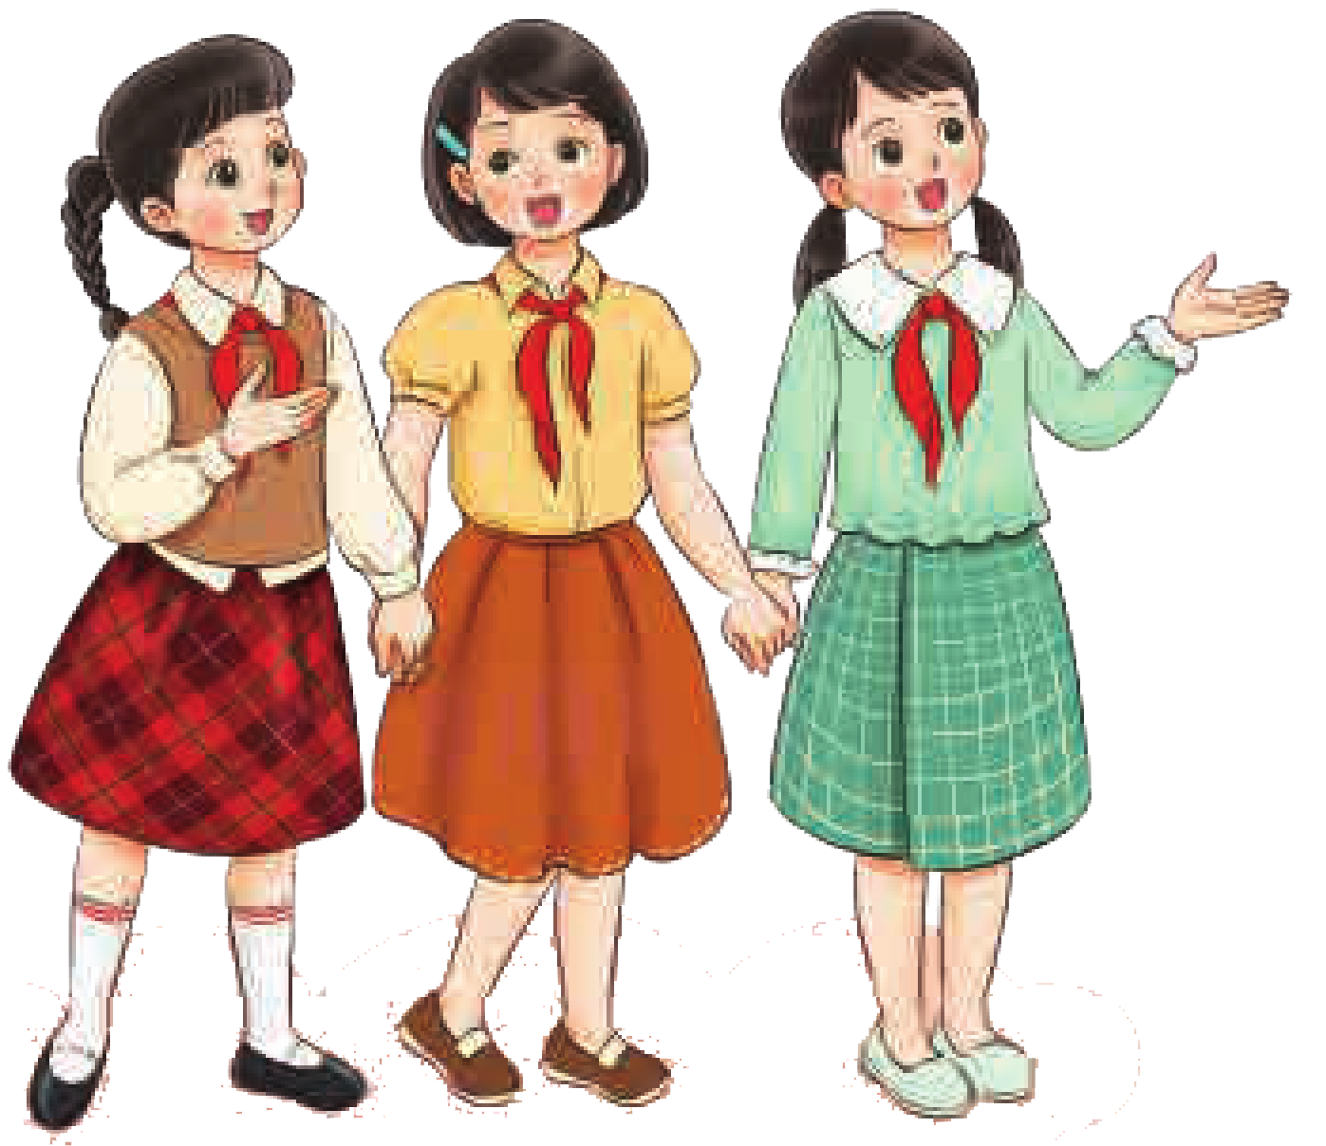
GIÁO DỤC, CỦNG CỐ DẶN DÒ

